Slide 1


Proyecto
“IncluShop”
Herramientas para un e-commerce inclusivo

Slide 2
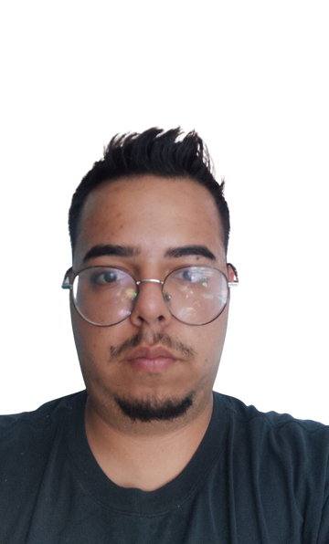

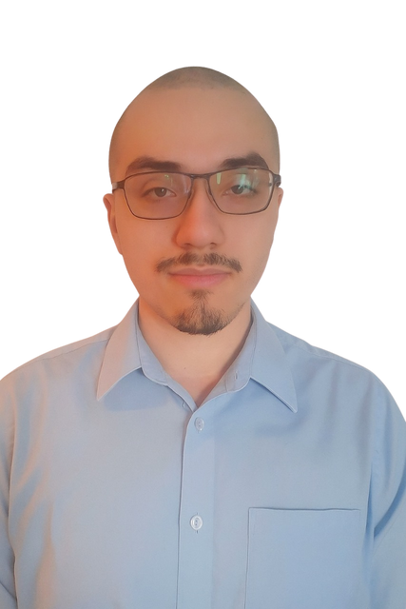
INTEGRANTES
Benjamín Alejandro Bravo Rivadeneira
Benjamín Ignacio Vargas Díaz
Felipe Teodoro Muñoz Gonzalez
Jefe de proyecto y programador
Scrum Master y programador
Product Owner y programador

Slide 3



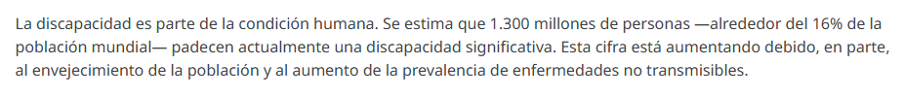
Problema
Las tiendas online tradicionales no consideran adecuadamente a personas con discapacidades visuales o motrices, lo que dificulta la experiencia de compra y navegación. Esto limita la autonomía e inclusión digital de muchos usuarios.

Slide 4

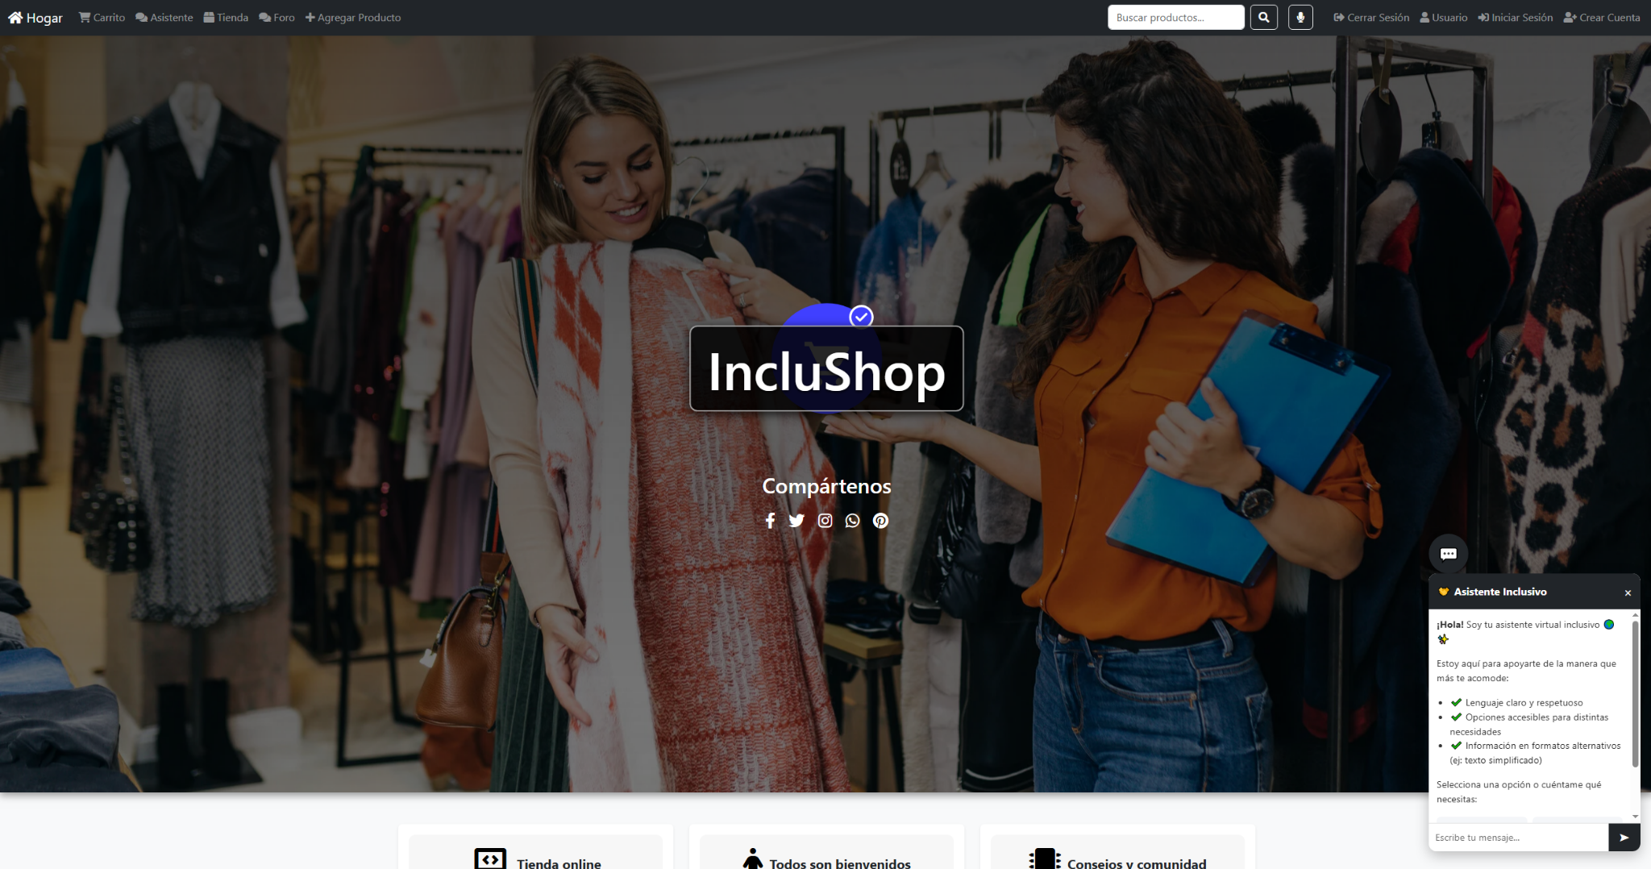
Solución
Hemos desarrollado una plataforma de compra inclusiva que integra navegación por voz y una interfaz accesible, permitiendo que personas con discapacidades visuales o motrices puedan usar una tienda online sin barreras.
La solución combina comandos de voz intuitivos, diseño accesible y una arquitectura adaptable, asegurando una experiencia fluida, autónoma y verdaderamente inclusiva.

Slide 5

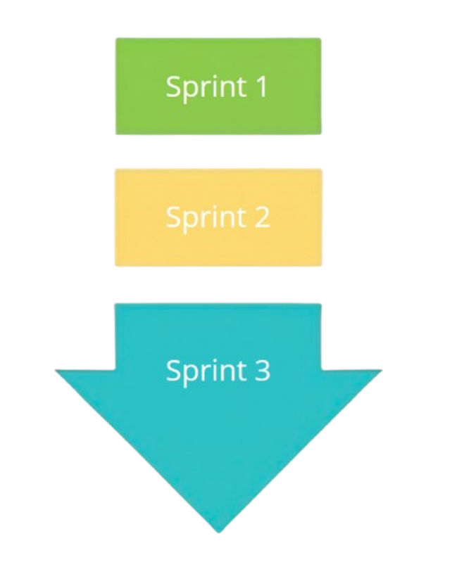



Metodología de trabajo
Agil: Scrum
Sprint 1:
Aplicamos Scrum con sprints breves y reuniones diarias que nos ayudaron a coordinarnos, resolver bloqueos rápidamente y avanzar con claridad hacia los objetivos de cada sprint.
Levantamiento de requerimientos.
Identificación de barreras de accesibilidad.
Diseño del sistema y arquitectura inicial.
Sprint 2:
Implementación de navegación por voz.
Integración con el sistema.
Pruebas funcionales y ajustes iterativos.
Sprint 3:
Zoom Inclusivo, Quality Assurance
Abordado de Feedback.
Preparación para entrega final.

Slide 6
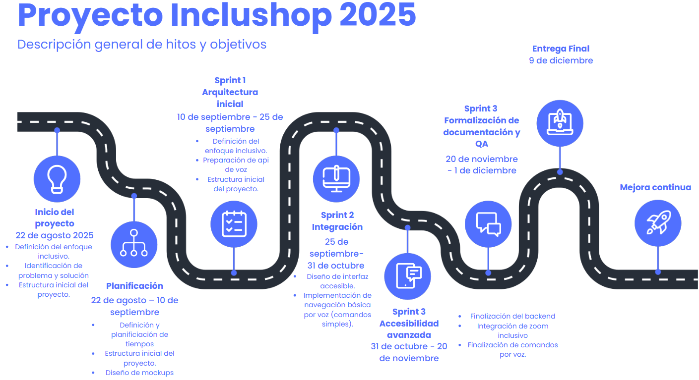
Cronograma para el desarrollo del proyecto

Slide 7



Tecnologías utilizadas
• Frontend: HTML5, CSS3, JavaScript, Bootstrap, FontAwesome
• Backend: Django (Python)
• APIs: Web Speech API (Reconocimiento y Síntesis de Voz)
• Infraestructura: Hosting Local
• Base de Datos: My SQL

Slide 8
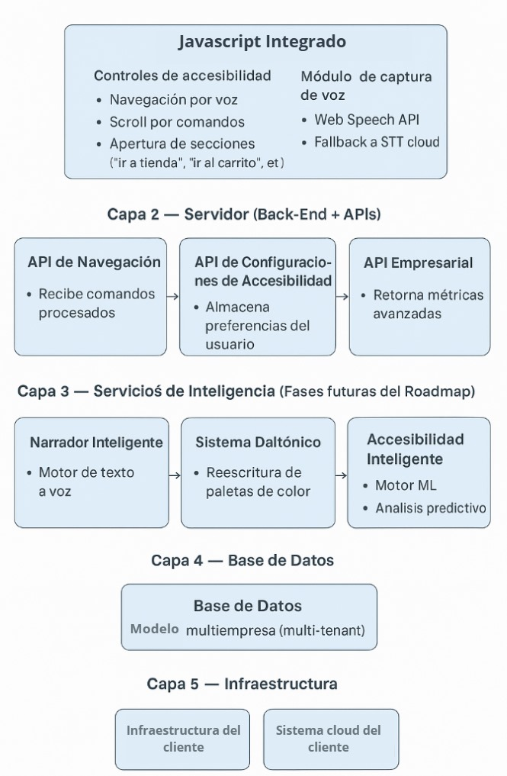
Arquitectura de software

Slide 9
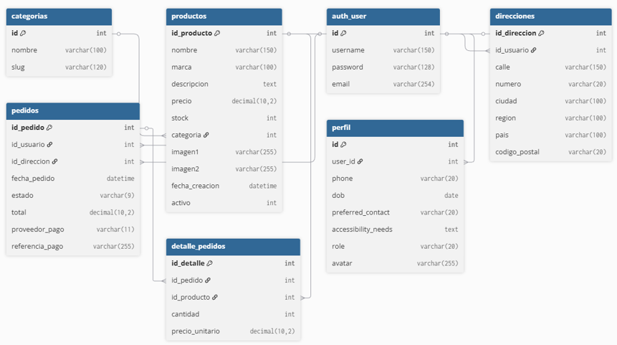
Modelo entidad relación

Slide 10
Muestra del proyecto
Inclushop.

Slide 11
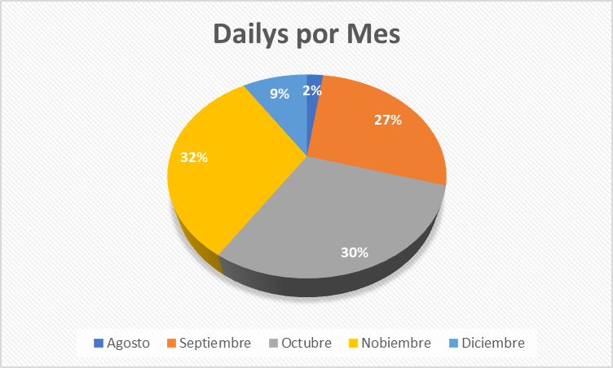
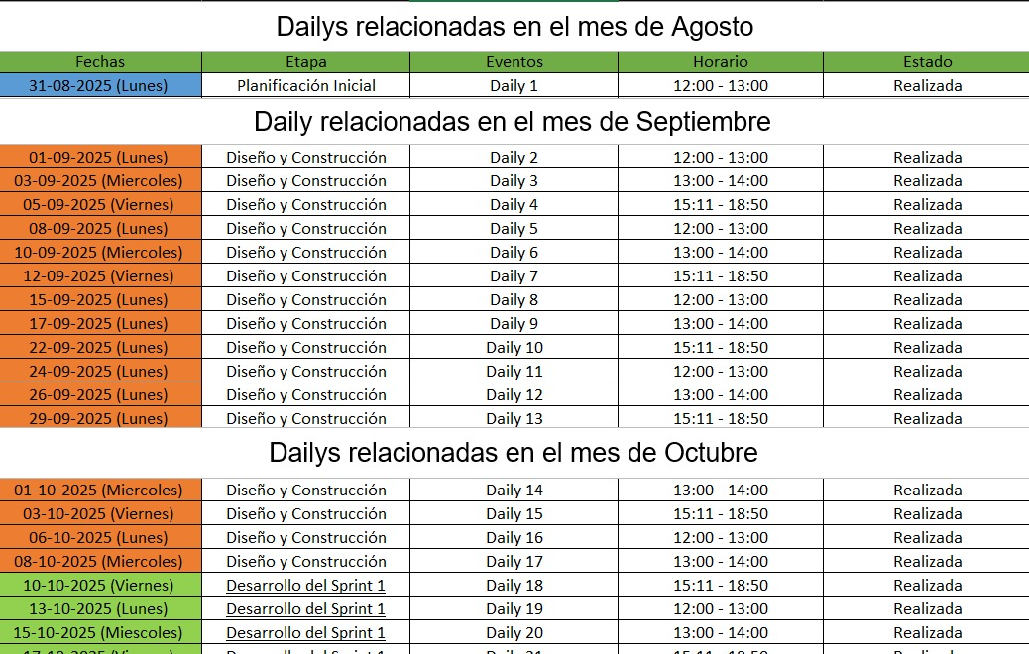
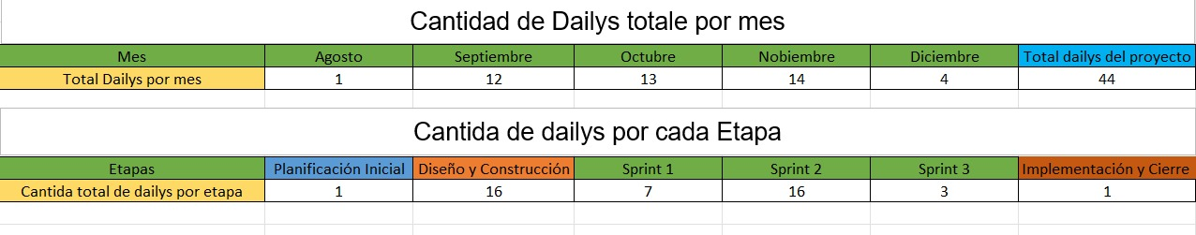
Vivencias agiles.

Slide 12
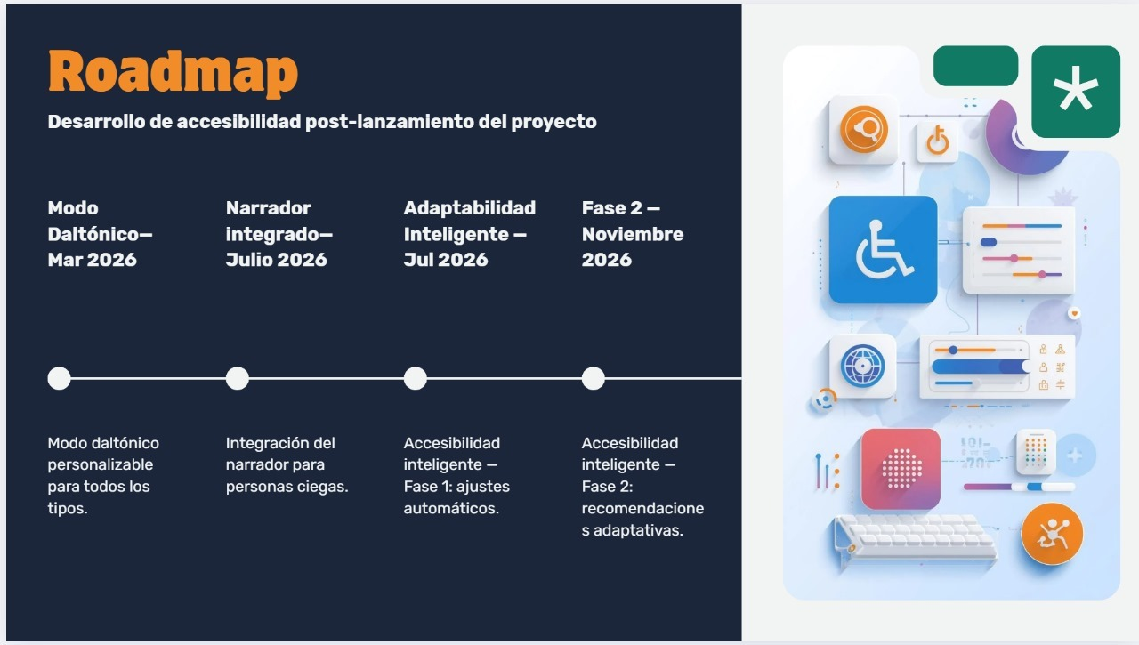
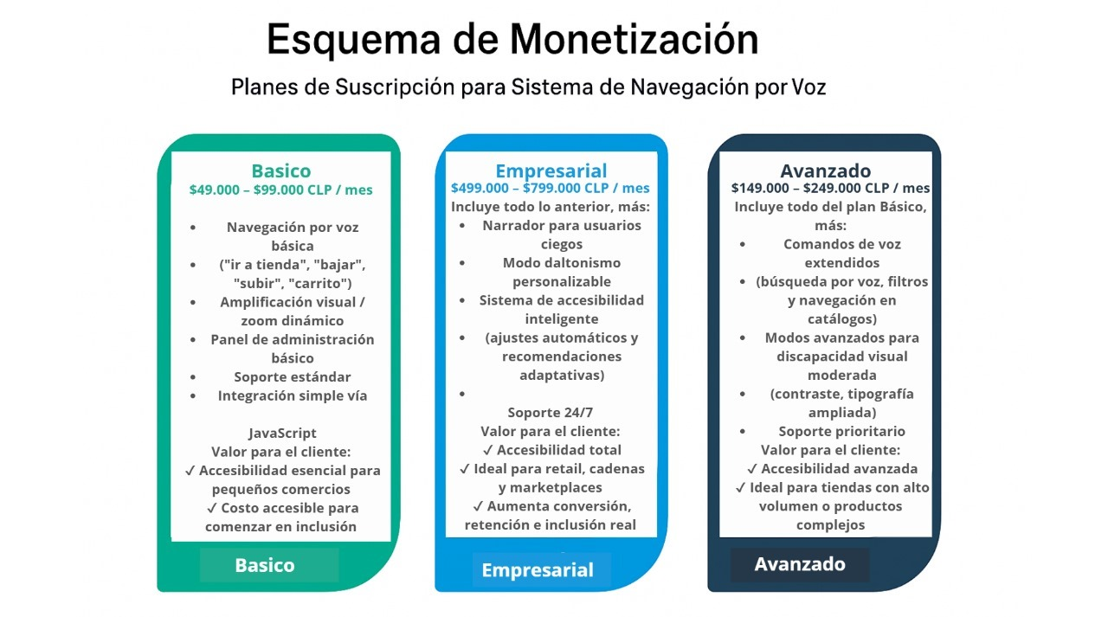
Financiamiento y monetización

Slide 13
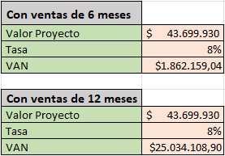
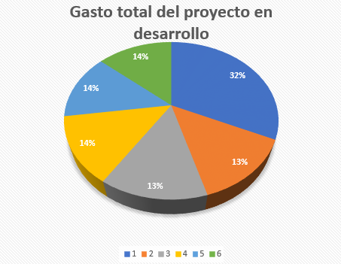


Resumen de presupuesto y ROI
Proyecto viable
Estos datos nos dan a entender que luego de los 6 meses en el comienzo de ventas del proyecto teniendo en cuenta que se lleguen a vender 280 licencias del proyecto el proyecto sería viable.

Slide 14






Valor agregado
Innovación
Lo principal es la creación de un plug-in con enfoque inclusivo para el E-commerce.
Comandos
Por medio de los comandos de voz, se podrá navegar por la totalidad del E-commerce en cuestión.
Escalabilidad
La escalabilidad se vera en torno de como vaya evolucionando el futuro del proyecto.
Factibilidad
Si, es factible llevarlo al mudo real en un entorno laboral.

Slide 15
Obstáculos presentados durante el desarrollo
Tiempo
Coordinación grupal
Problemas de Formalización de documentos

Slide 16
Resultados obtenidos
Lograr aplicar Scrum de manera correcta
Implementación de una base de datos mysql en página web.
Implementación de un sistema de navegación por voz.
Página en live y accesible por todos gracias a local hosting.
Implementación de una lupa, hover zoom activado por voz.
Implementación de pop ups de ayuda.

Slide 17
Gracias por su atención

